Slide 1

김민지
R-CNN
NI²L Object detection 스터디

Slide 2
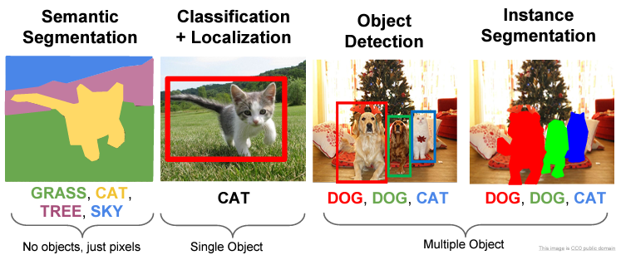
Object detection
이미지 내에서 여러가지 물체의 위치와 종류를 찾아내는 기법.
https://velog.io/@cha-suyeon/%EB%94%A5%EB%9F%AC%EB%8B%9D-Object-Detection-%EA%B0%9C%EB%85%90%EA%B3%BC-%EC%9A%A9%EC%96%B4-%EC%A0%95%EB%A6%AC
Notes:
(1)
Semantic Segmentation : class는 구분하지만 Object 구분 못함 (Object detection 아님), 같은 class 같은 색,
(2)
Classification : class(label)분류
Localization : 위치정보 출력, Bounding box로 좌표 값 출력
(3)
Object detection : classification이랑 Localization을 동시에 수행
2번과 다른 점은 여러 개의 Object를 찾을 수 있는지
+Object recognition : object의 종류 인식 (detection이랑 혼용하여 사용)
(4)
Instance Segmentation : Object 하나하나의 영역을 배경과 구분하여 분할
Object Segmentation : 단순하게 pixel로 배경 구분,

Slide 3
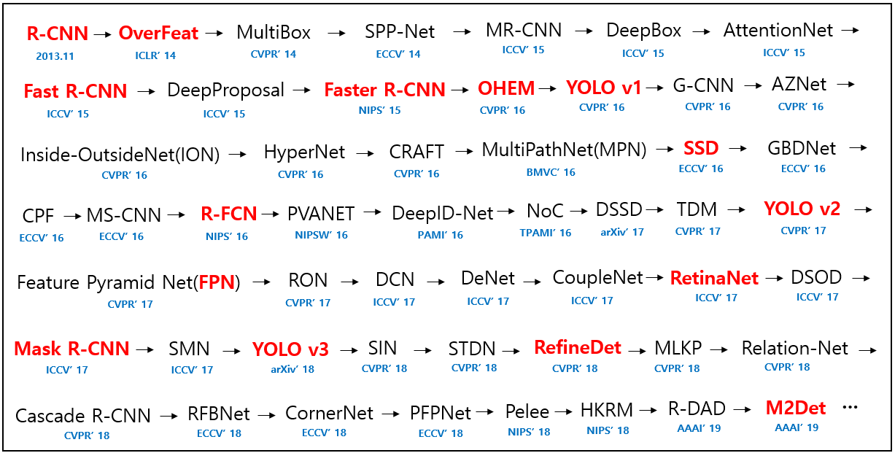
Paper list of object detection ( ~ 2019)
빨간색 위주로 논문 혹은 자료 분석 예정
https://github.com/hoya012/deep_learning_object_detection

Slide 4
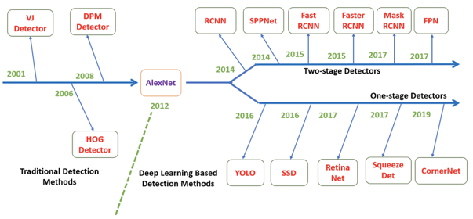
Paper list of object detection ( ~ 2019)
1 – stage Detector : classification과 Localization을 동시에 진행
2 – stage Detector : 순차적으로 진행
https://velog.io/@whiteamericano/R-CNN-%EC%9D%84-%EC%95%8C%EC%95%84%EB%B3%B4%EC%9E%90
Notes:
CNN을 결합한 AlexNet가 큰 성공을 보이면서 CNN을 이용한 Object detection 연구 활발
1 - stage Detector : YOLO(You Only Look Once)계열과 SSD 계열 등
2 – stage Detector : R-CNN, Fast R-CNN, Faster R-CNN같은 R-CNN 계열
1-stage Detector가 비교적으로 빠르지만 정확도가 낮고
2-stage Detector가 비교적으로 느리지만 정확도가 높다.

Slide 5
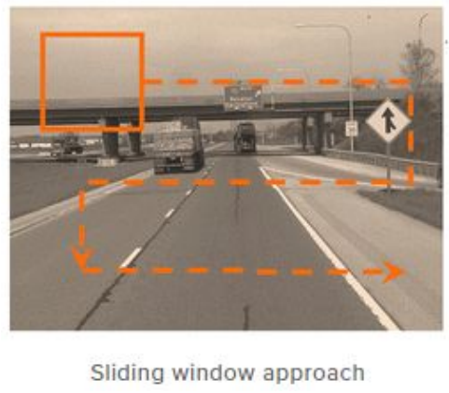
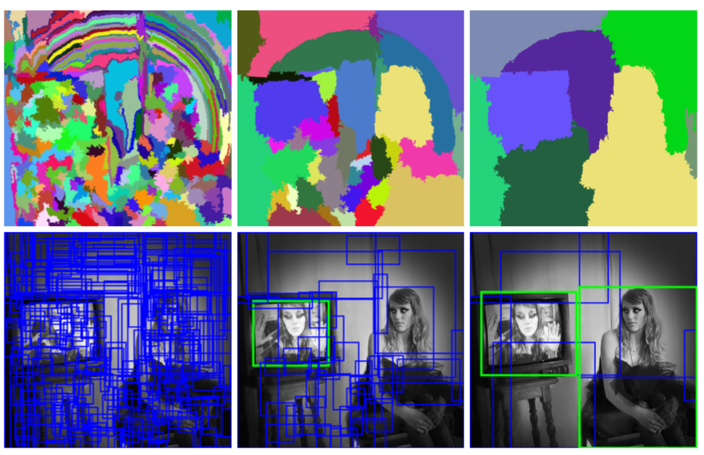
R-CNN
Region proposal 추출
R-CNN 이전의 Object detection
https://wolfy.tistory.com/250
Notes:
sliding window detection에 CNN에 적용 = OverFeat model
물체가 있을만한 곳 하나하나 탐지하여 detection진행
Bounding box가 정확하지 않고, CNN 적용하기엔 연산량이 많고 연산시간이 오래걸림

Slide 6
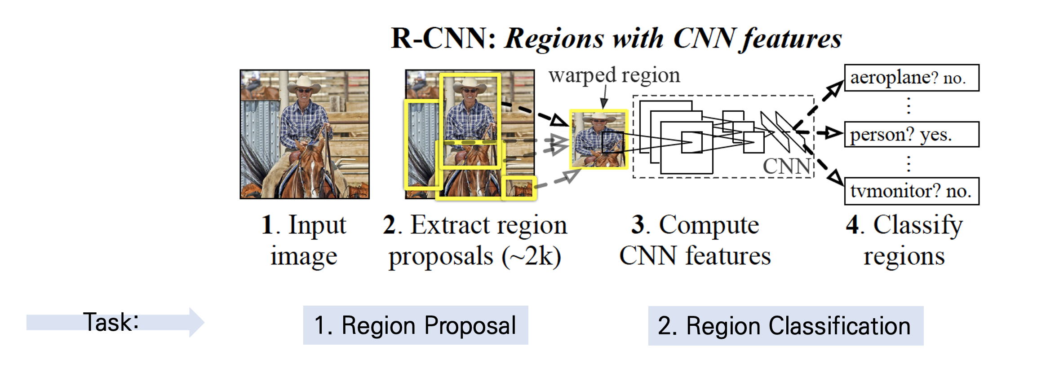
R-CNN
Region-based Convolutional Neural Networks
(Region Proposal + CNN)
https://velog.io/@cha-suyeon/%EB%94%A5%EB%9F%AC%EB%8B%9D-Object-Detection-%EA%B0%9C%EB%85%90%EA%B3%BC-%EC%9A%A9%EC%96%B4-%EC%A0%95%EB%A6%AC
Notes:
Region-based Convolutional Neural Networks
영역을 설정하여 CNN의 feature(입력값)로 활용하여 Object detection을 수행하는 신경망.
Region Proposal(위치) + CNN(분류) = > R-CNN
이미지 입력
물체가 있을 것 같은 지역 2000개 뽑기
2.5 같은 크기로 이미지 wrap
3. CNN 통과시켜 특징 벡터 추출
4. class 분류

Slide 7
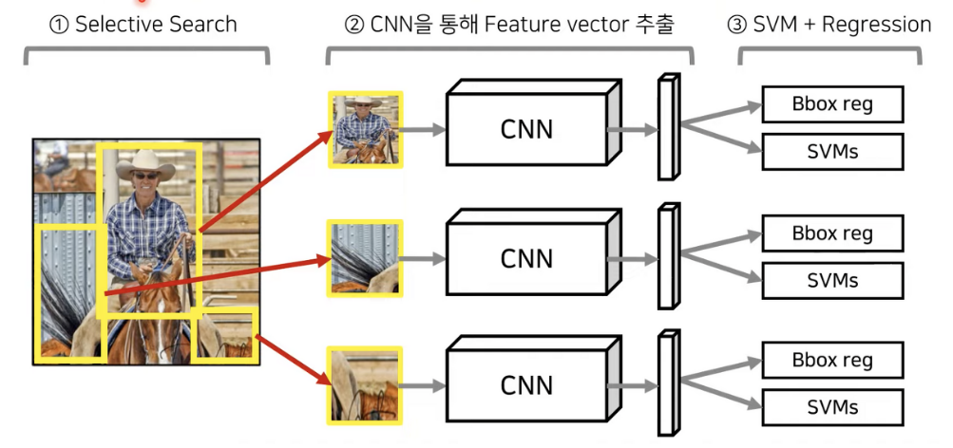
R-CNN
Region Proposal
CNN(Pre – training)
SVM
Bounding Box Regression
https://velog.io/@whiteamericano/R-CNN-%EC%9D%84-%EC%95%8C%EC%95%84%EB%B3%B4%EC%9E%90
Notes:
Region Proposal : 물체가 있을 법한 장소 추출, 사지압축
CNN :
SVM :
Bounding Box Regression : 박스의 위치 교정( 정확도를 위해 위치 교정 )

Slide 8
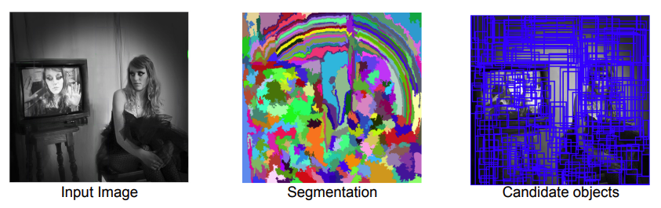
Region Proposal
Selective search 알고리즘을 통해 후보영역 추출
Segmentation으로 pixel 분류 -> NN이 수행해서 더 이상 사용 안하는 알고리즘
색상, 무늬, 명암 등의 다양한 기준으로 픽셀을 grouping
유사도를 바탕으로 물체가 있을 것 같은 곳 2000개에 bounding Box
https://herbwood.tistory.com/5

Slide 9
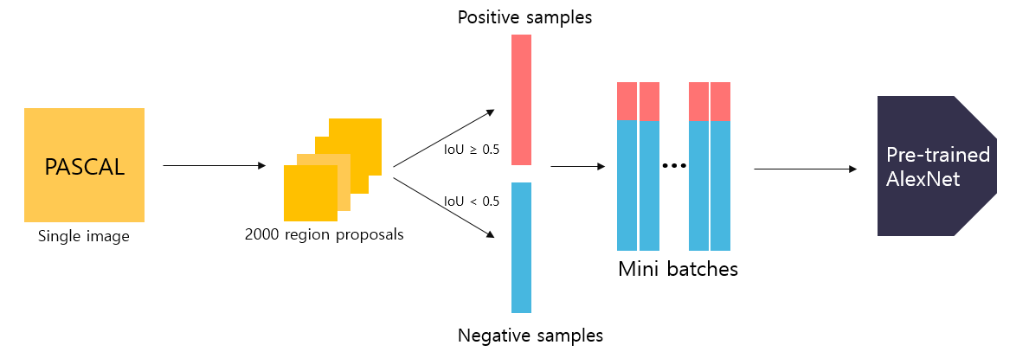
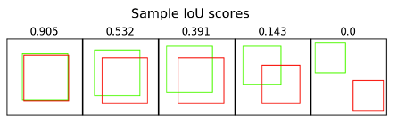
Fine tuning pre-trained AlexNet
배경과 객체를 구분하기 위해서 진행하는 Pre-train
N개의 객체를 예측하기 위해 N+1개의 class 예측 설계
IoU 0.5 이상 : 긍정
IoU 0.5 이하 : 부정
https://herbwood.tistory.com/5
Notes:
FT는 fine tune의 약자이며, 각 CNN 레이어 층에서 추출된 벡터로 SVM Classifier를 학습시켜서 얻은 mAP를 비교한 것
IoU값은 교집합 / 합집합
IoU 값이 0.5 이상인 경우 positive sample(=객체)로, 0.5 미만인 경우에는 negative sample(=배경)
미리 학습된 CNN 모델을 통과시켜 특징벡터 추출 => Pre training
Region proposal이 배경을 포함할 수도 있어서 찾고자 하는 객체 수 + 1 예측 =>

Slide 10
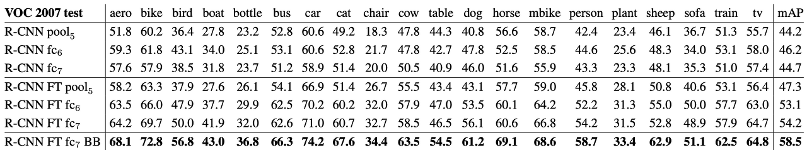
Fine tuning pre-trained AlexNet
https://yeomko.tistory.com/13
Notes:
positive sample = 32, negative sample = 96 로 mini batch(=128)을 구성하여 pre-trained된 AlexNet에 입력하여 학습

Slide 11
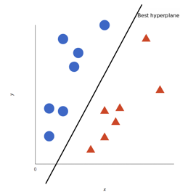
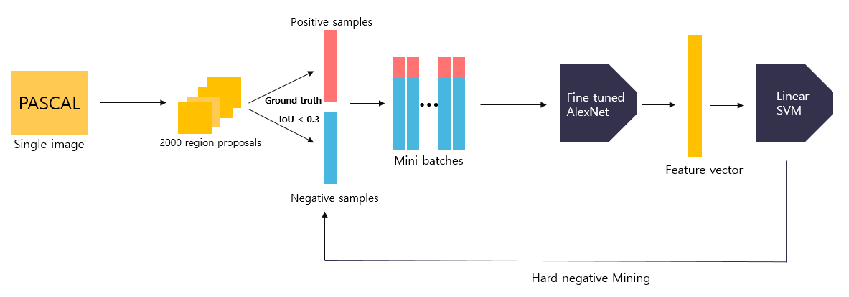
SVM (Support Vector Machine)
Class에 해당 하는지 여부만 판단하는 이진 분류기
정답을 확인하는 분류기 때문에 output unit = 2
ground truth box만을 positive sample로
IoU 값이 0.3 미만인 예측 bounding box를 negative sample
패턴인식, 자료 분석에서 쓰는 지도학습 모델
https://velog.io/@whiteamericano/R-CNN-%EC%9D%84-%EC%95%8C%EC%95%84%EB%B3%B4%EC%9E%90

Slide 12
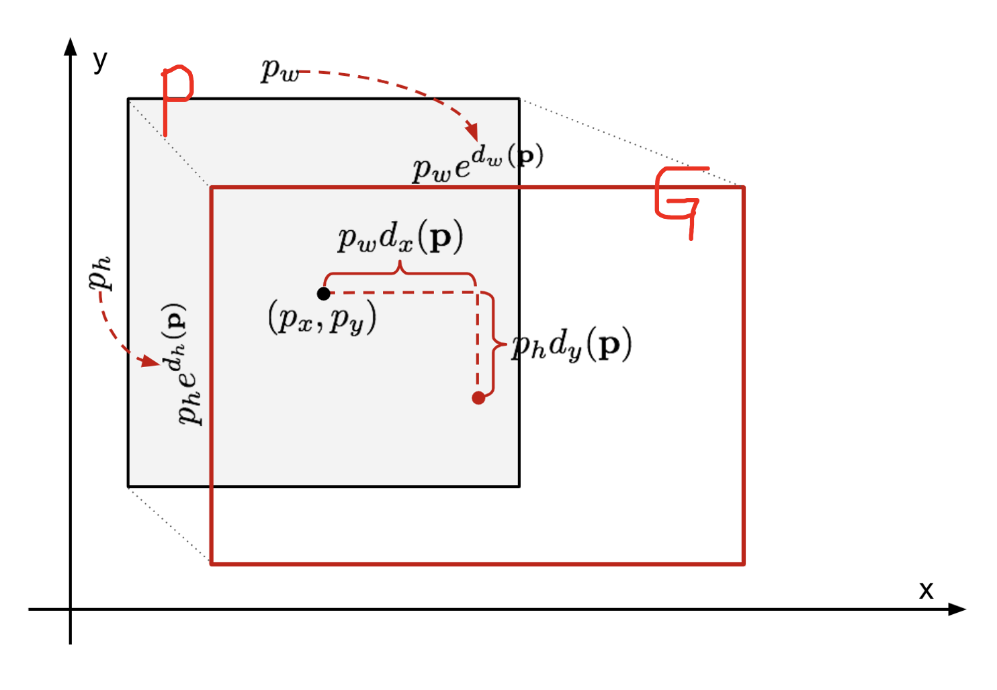
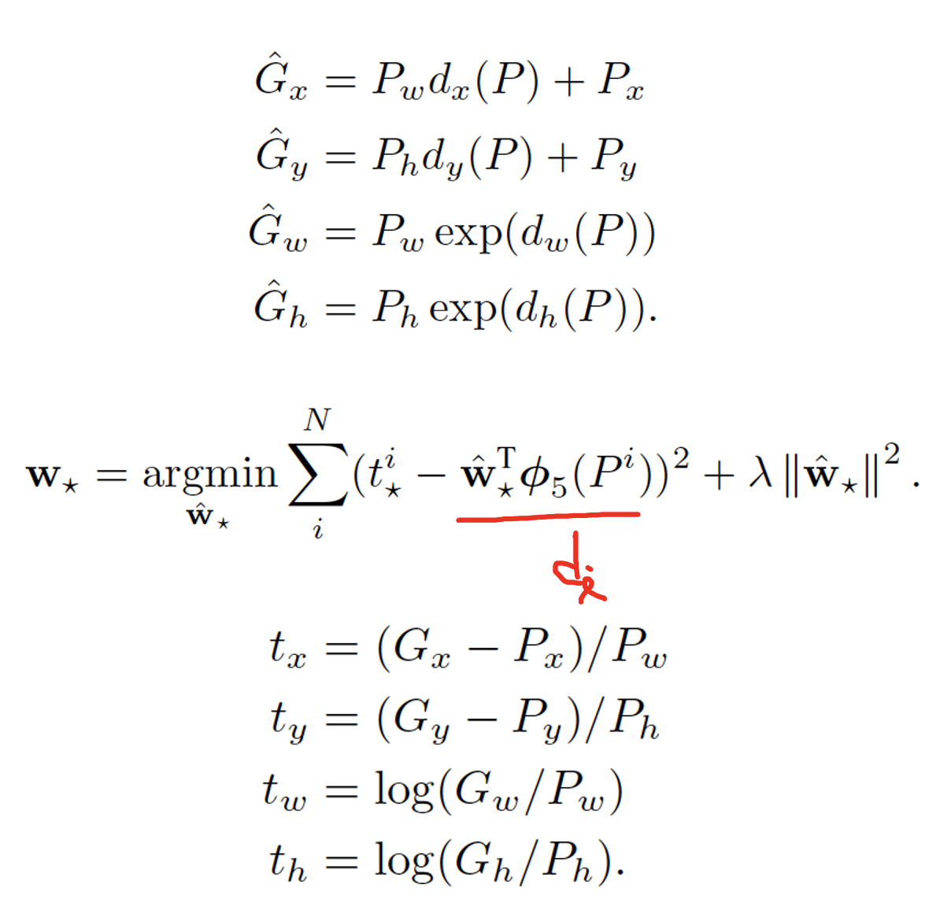
Bounding Box Regression
Y로 줬던 레이블과
CNN을 통과해서 나온 Bounding Box의 차이를
줄이도록 조정하는 선형회귀 모델
P : CNN 통과 후 Bounding Box
Q : Ground Truth Bounding Box(정답 박스)
https://velog.io/@whiteamericano/R-CNN-%EC%9D%84-%EC%95%8C%EC%95%84%EB%B3%B4%EC%9E%90
Notes:
P를 정답 G에 맞추도록 transform 하는 것을 학습하는 것이 바로 Bounding Box Regression의 목표
Bounding Box의 중심의 x, y 좌표, w, h 는 박스의 width(너비), height(높이)
결과적으로는 t_i와 d_i의 차이를 최소로 줄여 나가는 식

Slide 13
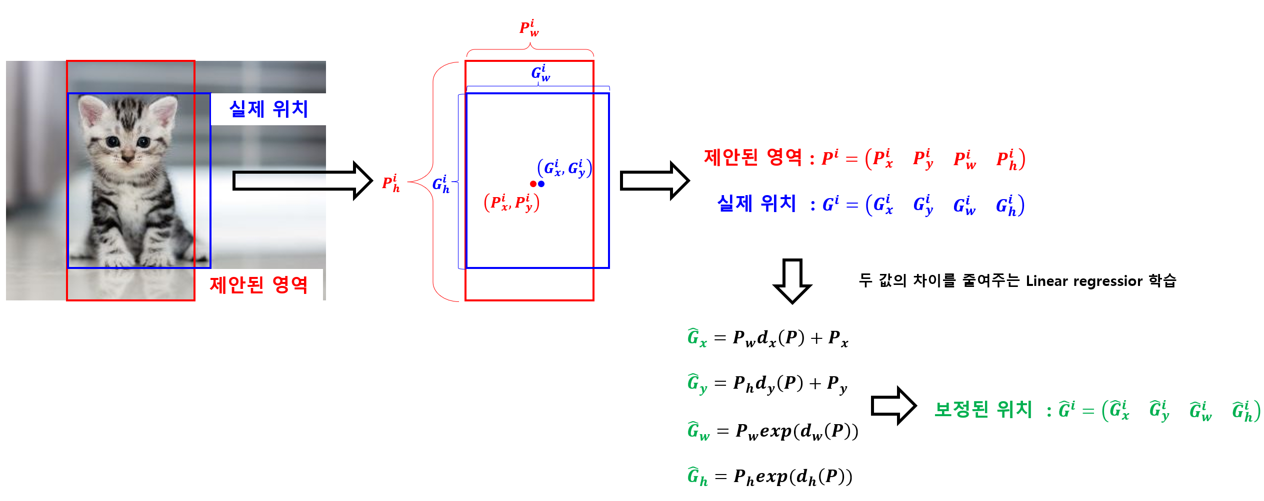
Bounding Box Regression
https://velog.io/@woojinn8/Object-Detection-1.-R-CNN-%EB%A6%AC%EB%B7%B0
Notes:
Non-maximum suppression
한 객체에서 여러개의 Bounding box가 검출되는것을 방지
IOU가 0.5이상이면 하나의 Bounding box로 합쳐서 사용

Slide 14
R-CNN 단점
Test Time이 느리다. -> CNN에 2000번 연산이 들어감
SVMs / Regressor가 오프라인으로 trainin되어 있어
CNN에 즉각적으로 업데이트가 안된다.
(분리되어 있다 -> end to end 방식 불가)
Fast R-CNN은 CNN과 region을 추출하는 순서를 바꿔서
https://bigdaheta.tistory.com/60
Notes:
(1)
Semantic Segmentation : class는 구분하지만 Object 구분 못함 (Object detection 아님), 같은 class 같은 색,
(2)
Classification : class(label)분류
Localization : 위치정보 출력, Bounding box로 좌표 값 출력
(3)
Object detection : classification이랑 Localization을 동시에 수행
2번과 다른 점은 여러 개의 Object를 찾을 수 있는지
+Object recognition : object의 종류 인식 (detection이랑 혼용하여 사용)
(4)
Instance Segmentation : Object 하나하나의 영역을 배경과 구분하여 분할
Object Segmentation : 단순하게 pixel로 배경 구분,

Slide 15
감사합니다!

